Slide 1
القبض على المتهم
المحاضر
م.م مصطفى جمال صاحب
كلية المستقبل الجامعة

Slide 2
محاور المحاضرة
تعُريف أمر القبض .
تحديد الجهة المختصة بإصدار أمر القبض .
البيانات التي يتضمنها أمر القبض .
أسباب صدور أمر القبض .
حالات صدور أمر القبض .

Slide 3
تعُريف أمر القبض
أمر القبض : الامساك بالمتهم من قبل المكلف بألقاء القبض عليه ووضعه تحت تصرفه لفتره من الزمن تمهيداً لا حضارة امام سلطة التحقيق لاستجوابه والتصرف بشأنه .

Slide 4
الجهة المختصة بإصدار أمر القبض
لخطورة هذا الإجراء ولأنه يخالف الأصل المتمثل بمنع الاعتداء على حرية الإنسان إلا بمسوغ قانوني ، فقد حدد قانون أصول المحاكمات الجزائية في المادة (92) الجهات التي لها صلاحية إصدار أمر القبض بقضاة التحقيق والمحاكم الجزائية .
ومع ذلك فقد أجاز القانون _ استثناء _ للأشخاص الاتي ذكرهم إصدار أمر القبض في حالات محددة اقتضتها الضرورات العملية لضبط الجرائم ومرتكبيها حال ارتكابها ، وهؤلاء هم :
القضاة : كافة القضاة بدون استثناء ومهما كان منصب القاضي فهؤلاء لهم صلاحية إصدار أمر القبض على اي شخص يرتكب جريمة في حضوره . ولم يحدد نص المادة (98) من قانون أصول المحاكمات الجزائية نوع الجريمة ، لذلك يجوز إصدار مثل هذا الأمر في الجرائم كافة.
أعضاء الإدعاء العام : حيث خول قانون الادعاء العام أعضاءه صلاحية قاضي تحقيق في مكان الحادث عند غياب القاضي ، وبما أنه يمارس صلاحية قاضي تحقيق ، فهذه الصلاحية تخوله سلطة إصدار أمر القبض ، غير أنه تزول عنه عند حضور قاضي التحقيق المختص مالم يطلب منه الأخير مواصلة التحقيق كلاً او جزءاً فيما تولى القيام به .

Slide 5
البيانات التي يشتمل عليها أمر القبض
حددت المادة (93) من قانون أصول المحاكمات الجزائية البينات التي يتضمنها أمر القبض ، ويمكن إدراجها ضمن أربع مجاميع وكالآتي :
بيانات تتعلق بشخصية المتهم : إسمه الثلاثي ولقبه وهويته واوصافه ان كانت معروفة ومحل اقامته ومهنته .
بيانات تتعلق بالجريمة : وتتضمن نوع الجريمة ومادتها القانونية ، كأن تكون الجريمة قتل عمد مع سبق الاصرار ، والمادة القانونية في هذه الحالة هي 406 / 1 _ أ من قانون العقوبات العراقي ، حتى يكون المتهم عند القبض عليه على بينة من أمره فيهيئ نفسه للدفاع .
بيانات تتعلق بالجهة المصدرة للأمر : وتشمل تاريخ الأمر وتوقيع من أصدره وختم المحكمة .
بيانات موجهة الى الجهة المنفذة : وتشمل تكليف أعضاء الضبط القضائي وأفراد الشرطة بالقبض على المتهم وتخويلهم صلاحية إرغامه على الحضور في الحال إذا رفض ذلك طوعاً .

Slide 6
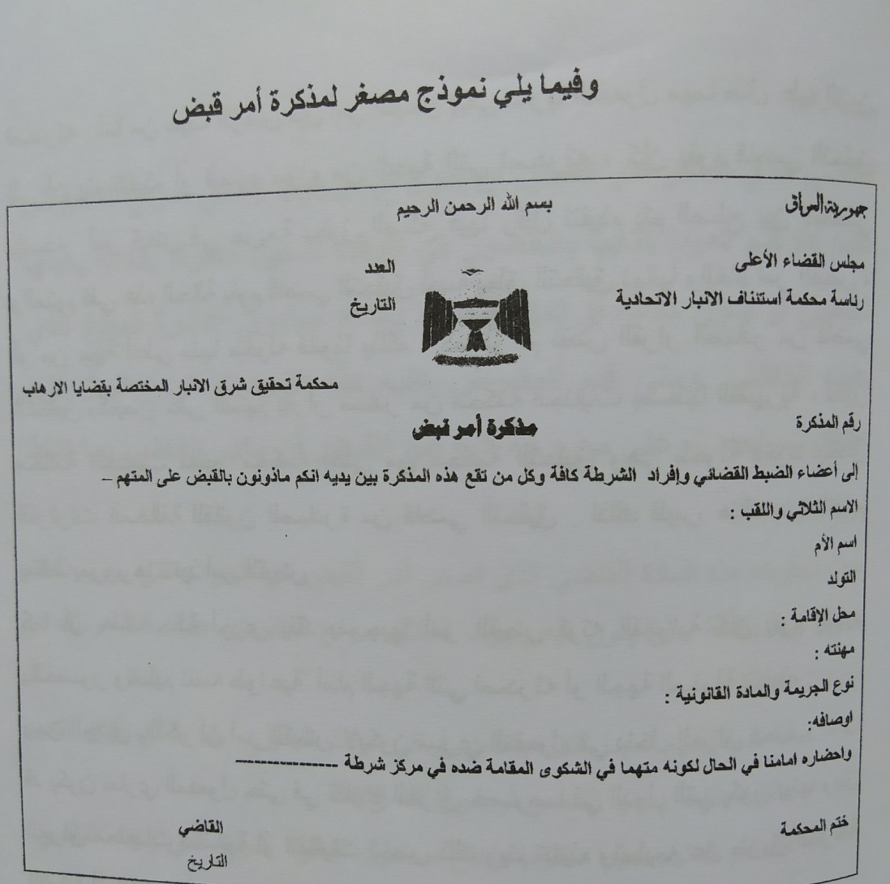

Slide 7
أسباب صدور أمر القبض
إذا لم يحضر الشخص بعد تبليغه ورقة التكليف بالحضور دون عذر مشروع .
إذا خيف من هروب المتهم أو تأثيره على سير التحقيق .
إذا كانت الجريمة معاقب عليها بالإعدام او سجن المؤبد .
إذا لم يكن للمتهم مكان اقامة معين او كان مجهول الاقامة .

Slide 8
حالات القبض قانون أصول المحاكمات الجزائية حالات أجاز فيها القبض _ ولو بغير أمر من السلطة المختصة _ وحالات أوجب فيها ذلك ، وعلى التفصيل الآتي :
حالات القبض الجوازي :
إذا كانت الجريمة مشهودة .
إذا كان قد فر بعد القبض عليه قانوناً .
إذا كان قد حكم عليه غياباً بعقوبة مقيدة للحرية .
كل من وجد في محل عام وكان في حالة سكر واحدث شغبا او كان فاقد لصوابه .

Slide 9
حالات القبض الوجوبي :
كل شخص صدر أمر بالقبض عليه من سلطة مختصة .
كل من كان حاملاً سلاحاً ظاهراً أو مخبأ خلافاً لأحكام القانون.
كل شخص ظن لأسباب معقولة أنه ارتكب جناية أو جنحة عمدية ولم يكن له محل إقامة معين .
كل من تعرض لأحد أعضاء الضبط القضائي أو أي مكلف بخدمة عامة في أداء واجبه .

Slide 10
شكراً لحسن الاصغاء

